Slide 1
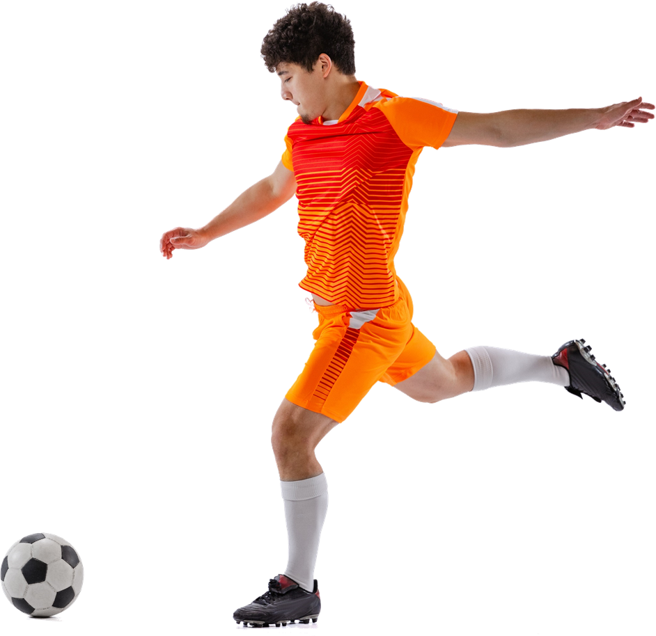
足球水平四大单元教学设计
汇报人：李震
2025.7

Slide 2
01
单元信息
02
单元目标
03
单元教材分析
04
单元学情分析
05
单元主要教学内容
06
单元教学重难点
目录
07
单元开放式学习环境
08
单元过程结构图
09
单元检测内容及评价
CONTENTS
10
单元教学反思
11
单元作业设计
12
课时教学设计

Slide 3
BY YUSHEN
BY YUSHEN
01
单元信息

Slide 4
单元基本信息
01
02
03
主题
适用年级
课时
足球综合技能与战术应用
初中（水平四）
18课时

Slide 5
BY YUSHEN
BY YUSHEN
02
单元目标

Slide 6
运动能力
01
02
03
体能状况
运动认知与技战术应用
展示或比赛
深入理解足球运动的基本规则、战术原理和比赛策略。熟练掌握脚内侧传球、脚背正面射门、头顶球等基本技术动作，并能在不同情境下准确运用。学会多种进攻战术（如二过一、边路进攻、中路渗透）和防守战术（如选位、盯人、区域防守），并能在比赛中根据实际情况灵活选择和组合运用，提升战术意识和比赛阅读能力。通过单元学习，学生能够在模拟比赛或实际比赛中，正确运用技战术的成功率达到 60% 以上。
积极参与班级、年级组织的足球比赛，在比赛中充分发挥自己所学的技能和战术，展现出良好的球技和团队协作精神。能够在比赛中承担不同的角色（如前锋、中场、后卫、守门员），并较好地完成自己的职责。通过比赛，培养学生的竞争意识和应对比赛压力的能力，提高学生在比赛中的心理素质和表现水平。
通过多样化的体能训练，如冲刺跑、折返跑、耐力跑、跳跃练习等，提升学生的速度、耐力、力量、灵敏性和协调性等身体素质，增强学生在足球运动中的体能储备，以适应足球比赛中的高强度对抗和长时间运动需求 。在学期末体能测试中，使 80% 以上的学生在各项体能指标上达到良好及以上水平。

Slide 7
健康行为
健康知识的掌握与运用
环境适应
通过课堂教学和课外实践，激发学生对足球运动的兴趣和热爱，使学生认识到体育锻炼对身体健康和心理健康的重要性。鼓励学生每周至少进行 3 次课外足球锻炼，每次锻炼时间不少于 30 分钟，逐步养成长期坚持体育锻炼的习惯。通过定期的运动打卡和学生反馈，了解学生课外锻炼的执行情况，确保至少 60% 的学生能够养成稳定的课外足球锻炼习惯。
系统学习足球运动中的热身、拉伸方法，以及常见运动损伤（如扭伤、擦伤、肌肉拉伤等）的预防和处理知识。使学生能够在每次足球运动前后，正确进行热身和拉伸活动，降低运动损伤的风险。当遇到运动损伤时，能够迅速采取正确的处理措施，减轻损伤程度。通过理论测试和实际操作考核，确保学生对健康知识与技能的掌握率达到 80% 以上。
体育锻炼的意识与习惯
情绪调控
在足球比赛和训练中，引导学生学会应对比赛中的紧张、焦虑情绪，以及面对输赢时的情绪波动。通过团队鼓励、自我暗示、呼吸调节等方法，帮助学生在比赛和训练中保持积极、稳定的心态。培养学生在逆境中不气馁，在顺境中不骄傲的情绪管理能力，使学生能够在足球运动中更好地享受运动的乐趣，提高心理韧性。
让学生适应不同的足球运动环境，包括不同的场地条件（天然草坪、人工草坪、土场地等）、天气状况（晴天、阴天、雨天等）。培养学生在各种环境下调整自己的比赛状态和技术发挥的能力，提高学生的环境适应能力和应变能力。

Slide 8
体育品德
体育精神
体育道德
强化学生的规则意识，使学生严格遵守足球比赛规则，杜绝恶意犯规、作弊等不道德行为。培养学生尊重对手、尊重裁判的良好品德，在比赛中保持良好的体育道德风尚。教育学生在比赛中即使对裁判的判罚有异议，也应通过合理的方式表达，不得与裁判发生冲突。通过对学生比赛行为的监督和评价，对违反体育道德的行为及时纠正和教育，确保学生在体育道德方面的良好表现。
培养学生在足球运动中勇于拼搏、积极进取、永不放弃的精神。在比赛落后的情况下，鼓励学生不气馁，坚持到底，通过顽强的拼搏争取胜利。在训练中，引导学生克服困难，不断挑战自我，追求更高的技术水平和体能提升。通过对学生在训练和比赛中的表现观察，评价学生体育精神的养成情况，树立体育精神榜样，激励全体学生。
体育品格
通过足球团队运动，培养学生的团队合作精神、责任感和领导力。在团队中，学生要学会与队友相互配合、相互支持，为了团队的利益贡献自己的力量。每个学生要明确自己在团队中的责任，认真履行职责。鼓励有能力的学生在团队中发挥领导作用，带领团队取得更好的成绩。通过团队比赛和活动，观察学生在团队中的表现，评价学生体育品格的发展情况，促进学生全面发展。

Slide 9
BY YUSHEN
BY YUSHEN
03
单元教材分析

Slide 10
教材价值与地位
足球作为世界第一运动，在体育教材体系中占据重要地位。其具有高度的综合性，涵盖了跑、跳、踢、传、接等多种基本运动形式，对学生身体素质的全面发展具有重要促进作用。通过足球学习，学生不仅能提升运动能力，还能在团队协作、竞争对抗中培养健康行为和体育品德，对学生核心素养的养成至关重要。在水平四阶段，足球教学是对学生小学阶段基础的深化与拓展，为高中及以后的体育学习和终身运动奠定坚实基础。

Slide 11
技能特点
综合性
足球技能的运用往往需要身体多个部位的协同配合，例如传球时需要下肢的支撑、摆动，以及上肢的协调平衡；射门时则需要全身力量的合理传递和爆发。这要求学生在学习过程中，注重身体各部位动作的协调性和连贯性。
渐进性
足球技能的掌握是一个循序渐进的过程，从基础的球性练习到单一技术的熟练运用，再到多种技术的组合以及在战术配合中的运用，需要学生逐步积累经验，不断提高技能水平。例如，学生先学习脚内侧传球的基本动作，熟练后再学习在不同距离、角度和对抗压力下的传球技巧，并最终能够在比赛中准确地将球传给队友。
情境性
足球比赛是在动态、复杂的情境中进行的，球员需要根据场上形势、对手位置、队友跑位等因素，迅速做出决策并运用相应的技能。因此，足球技能的学习不能仅仅停留在固定动作的练习上，更要注重在实战情境中的运用和应变能力的培养。

Slide 12
BY YUSHEN
BY YUSHEN
04
单元学情分析

Slide 13
认知特点
01
七八年级
初中阶段的学生，正处于从形象思维向抽象思维过渡的关键时期，在足球大单元学习中，其认知特点对教学有着重要影响。随着年龄增长与知识积累，他们已具备一定的抽象思维能力，能够理解较为复杂的足球战术图示、规则条文等理论知识。例如，在学习越位规则时，学生能够通过教师的讲解与图示分析，初步理解越位的判定条件。然而，这种抽象思维仍不够成熟，单纯的理论讲解容易使学生感到枯燥，学习积极性不高。因此，在教学中需要结合丰富的视频演示、生动的实战案例，将抽象知识具象化。比如，在讲解边路进攻战术时，播放职业足球比赛中精彩的边路进攻视频，让学生直观看到球员的跑位、传球时机与配合过程，加深对战术的理解与记忆。同时，初中学生好奇心旺盛，对新鲜事物充满兴趣，喜欢参与游戏化、竞赛化的教学活动，在这些活动中，他们能够保持较高的注意力与积极性。但由于其注意力集中时间有限，且对技术细节的关注度容易受兴趣左右，在进行技术动作教学时，教师需采用多样化的教学方法，如小组竞赛、个人挑战赛等，激发学生兴趣，引导他们关注技术细节，提高学习效果。

Slide 14
身心发展特点
01
02
心理发展
身体发育
在情绪情感方面，初中学生情绪体验强烈且波动较大，在足球比赛中，一次关键的传球失误、射门不进，都可能使其产生强烈的挫败感，进而影响后续比赛中的表现与信心。因此，在教学过程中，教师一方面要针对性地设计核心力量训练内容，帮助学生增强核心稳定性；同时，注重学生的心理疏导，在学生出现情绪波动时，及时给予鼓励与支持，引导学生正确看待比赛中的成功与失败，培养坚韧的心理素质。
初中学生体能处于快速增长阶段，身体机能不断提升，但存在肌肉力量不均衡的问题，通常下肢力量相对较强，而核心力量相对薄弱。在足球运动中，这可能导致学生在完成一些需要核心稳定的技术动作时，如转身射门、高空球争抢等，动作不够稳定、协调，容易出现失误。同时，此阶段学生的关节发育尚未完全成熟，关节稳定性不足，特别是踝关节、膝关节等部位，在足球的急停、变向、对抗等动作中，容易发生扭伤等运动损伤。

Slide 15
技能基础
分析
初中学生的足球技能基础呈现显著的差异化特征。约 30% 的学生此前参加过校内足球社团或校外足球培训，在过往的学习与训练中，已经掌握了基本的传球、射门等足球技术，对足球运动的基本规则也较为熟悉，具备一定的球感与比赛经验。例如，他们能够较为准确地完成脚内侧传球，在小型比赛中能够尝试运用简单的战术配合。而 50% 的学生仅在常规体育课上接触过足球，对足球技术的掌握较为浅显，动作僵硬且不规范。以射门技术为例，可能存在射门时发力不正确、身体协调性差等问题，在比赛中难以有效地运用技术。另外 20% 的学生则属于零基础，对足球运动缺乏了解，甚至可能因害怕受伤、担心自己表现不好等原因，存在畏难情绪，如在进行头球练习时，会因恐惧而不敢主动尝试。鉴于这种技能基础的差异，在教学中需要实施分层教学策略，针对不同水平的学生设计个性化的教学内容与任务，让每个学生都能在原有基础上得到提升。对于零基础学生，从最基础的球性练习、简单技术动作学起，逐步建立信心；对于有一定基础的学生，设置更高难度的技术挑战与战术配合训练，进一步提高其运动水平。

Slide 16
BY YUSHEN
BY YUSHEN
05
单元主要教学内容

Slide 17
单元主要学习内容
内容与要求 | 主要核心内容 | 课时分布 | 课时结构化体现
基础知识与技能 | 足球文化（起源 / 发展 / 重大赛事）、核心规则（越位 / 手球 / 场地规格）、团队角色分工；脚内侧传球、脚背射门、头顶球、守门员基础技术 | 课时 1、2、4、7、13 | 课时 1：足球运动基础知识 课时 2：脚内侧传球技术 课时 4：脚背正面射门技术 课时 7：头顶球技术 课时 13：守门员技术
技战术运用 | 二过一、边路进攻、中场控制、定位球等进攻战术； 区域防守、人盯人等防守战术；全场攻防转换策略 | 课时 3、5、8、9、12、14 | 课时 3：二过一战术 课时 5：边路进攻战术 课时 8：中场控制战术 课时 9：定位球战术 课时 12：防守战术 课时 14：整体攻防战术
体能 | 速度耐力（40 米冲刺 + 慢跑恢复）、下肢爆发力（折返跑 / 跳栏架）、灵敏协调（绳梯 / 反应球）、核心力量 | 课时 10、15 | 课时 10：专项体能：速度耐力 课时 15：专项体能：灵敏协调性
展示或比赛 | 5 对 5/7 对 7 教学比赛、小赛季循环赛 / 决赛 | 课时 6、11、16-18 | 课时 6：5 对 5 教学比赛 课时 11：7 对 7 教学比赛 课时 16：小赛季第一轮 课时 17：小赛季第二轮 课时 18:小赛季决赛
规则与裁判方法 | 越位 / 犯规细节判定、定位球规则应用、裁判手势与判罚流程 | 渗透在“基础知识与基本技能、技战术应用、体能、展示或比赛”四个维度课时之中，不单独安排具体课时内容。
观赏与评价 | 高水平比赛技战术分析（如欧冠经典战例）、比赛视频复盘、自我 / 团队表现评价

Slide 18
BY YUSHEN
BY YUSHEN
06
单元教学重难点

Slide 19
学生学习的重难点
重点
难点
解决策略
全面掌握足球基本技术动作并能在比赛中准确运用，理解并能灵活执行各种进攻和防守战术，通过持续的体能训练提升身体素质以适应足球运动的高强度要求。
克服个体差异，提升基础薄弱学生的技术水平；培养学生在复杂多变的比赛情境中快速做出正确决策的能力；在比赛压力下保持稳定的心理状态，避免因紧张、焦虑等情绪影响技术发挥和战术执行。
针对学生个体差异，采用分层教学法，将学生按技能水平分组，为不同层次学生设定个性化学习目标和任务，运用情境教学法，模拟比赛场景，通过多球训练、小组对抗等方式，让学生在实战化环境中锻炼决策能力；通过心理辅导、赛前心理训练、成功案例分享等，帮助学生建立自信，缓解比赛压力。

Slide 20
学习内容的重难点
运用大单元教学设计，将分散的知识技能串联，例如在每节技战术课融入相关基础技术复习；采用 “学 - 练 - 赛” 一体化教学模式，以比赛为驱动，让学生在实践中体会技术与战术的融合，如开展主题式小比赛，要求必须运用特定技术和战术；通过规则讲解与实战判罚结合，组织规则案例分析课，让学生参与模拟裁判，加深对规则运用的理解。
构建系统的足球知识和技能体系，包括扎实的基本技术、丰富的战术策略、全面的规则知识以及良好的体能基础。
使学生将各个孤立的技术动作和战术环节有机整合，形成流畅、高效的比赛表现；在规则允许的范围内，合理运用身体和技术优势争取比赛胜利。

Slide 21
教学组织的重难点
难点
在有限教学时间内满足不同技能水平学生的学习需求；组织大规模比赛活动，保证赛程安排、裁判组织、安全保障等有序开展；协调学生课堂学习与课外足球活动，形成课内外一体化教学模式。
重点
解决策略
通过技能测试和学习态度评估进行动态分组，定期调整组别；采用轮换教学法，将学生分成小组，轮流进行技术训练、战术演练和体能练习，提高时间利用率；赛前制定详细赛程表，培训学生裁判，设置医疗急救点；建立足球课后服务社团，布置课外练习任务并利用线上平台打卡，定期组织校际友谊赛，促进课内外衔接。
根据学生实际情况合理分组，确保教学活动和比赛的公平性与有效性；合理安排教学场地和器材，保证教学过程顺利进行。

Slide 22
教学方法的重难点
重点
难点
解决策略
采用多样化教学方法激发学生学习兴趣，如示范法让学生直观感受正确动作，游戏法增加学习趣味性，比赛法提高学生实践能力。
根据教学内容和学生学习状态灵活选择和组合教学方法，实现最佳教学效果；利用信息化教学手段辅助课堂教学，提升教学效率和质量。
课前进行学情分析，结合教学目标预设多种教学方法组合方案，如新授技术时采用 “讲解示范 - 分解练习 - 游戏巩固” 模式；引入足球教学视频、虚拟仿真训练软件，如使用 VR 设备模拟赛场环境进行战术演练；建立教学反馈机制，通过课堂观察、学生问卷及时调整教学方法，例如根据学生对游戏的参与度优化游戏规则和难度。

Slide 23
BY YUSHEN
BY YUSHEN
07
单元开放式学习环境

Slide 24
物理环境
场地设施
充分利用学校足球场，确保场地平整、安全，球门、球网等设施齐全且完好。合理划分不同的教学区域，如技术练习区、战术演练区、体能训练区等，提高场地使用效率。配备充足的足球、训练标志桶、跨栏架、跳绳等器材，满足学生的练习需求。在足球场周边设置休息区，放置长椅、遮阳伞等设施，方便学生在课间休息和调整状态。利用校园宣传栏、文化墙等展示足球明星风采、足球运动知识和学校足球活动成果，营造浓厚的足球运动氛围。

Slide 25
虚拟环境
教学资源平台
建立足球教学资源网站或线上学习平台，上传足球教学视频、比赛录像、战术分析资料等学习资源，供学生课后自主学习和复习。利用运动类 APP，如记录跑步数据的 APP、足球训练辅助 APP 等，让学生记录自己的体能训练情况和足球技术练习进展，通过数据分析了解自己的学习效果和进步情况。开展线上足球知识问答、讨论区交流等活动，促进学生之间的互动和学习经验分享，拓宽学生的学习渠道，打破时间和空间限制，实现随时随地学习足球知识和技能。

Slide 26
人文环境
组建学校足球社团、足球队，定期组织社团活动和校队训练，为热爱足球的学生提供更专业的训练和交流平台，培养学生的团队归属感和荣誉感。邀请足球专业人士，如退役足球运动员、足球教练等来校举办讲座、开展训练指导，让学生接触到更专业的足球知识和训练方法，激发学生的学习热情和对足球运动的向往。组织足球文化节、足球主题班会等活动，通过足球绘画比赛、足球征文比赛、足球知识竞赛等形式，丰富校园足球文化生活，提高学生对足球运动的认知和参与度，营造积极向上、团结协作的足球人文环境。

Slide 27
BY YUSHEN
BY YUSHEN
08
单元过程结构图

Slide 28
课时 | 主要学习内容 | 重难点 | 学练赛活动 | 学习表现
1 | 足球运动基础知识：起源与发展、比赛规则（场地 / 人数 / 越位）、团队组建与角色分工。 | 重点：规则核心条款（越位、手球）理解 难点：团队角色认知与协作意识建立 | 学练活动 1： - 场地：室内教室 - 人数：全班 - 组织：PPT 动态演示足球规则，分组讨论 “越位”“手球” 案例 学练活动 2： - 场地：足球场 - 人数：8 人 / 组 - 组织：实地标注场地线，分组体验球门、中圈等区域功能 学练活动 3： - 场地：足球场 - 人数：全班 - 组织：团队抽签分组，设计队名 / 队徽 / 口号，小组展示 比赛活动： - 方法：足球知识抢答赛 - 规则：必答题（规则）+ 抢答题（案例分析），积分最高组获 “智慧小队” 称号 | 知识技能：能说出 3 条核心规则 健康行为：主动参与讨论，记录笔记 体育品德：尊重小组分工，包容不同意见
2 | 脚内侧传球技术：原地传球、行进间传球；两人 / 多人传接球配合（直线 / 斜线）。 | 重点：击球部位（脚弓）与发力协调 难点：传球准确性（方向 / 力度）与接球缓冲时机 | 学练活动 1： - 场地：足球场（20m×20m 区域） - 人数：2 人 / 组 - 组织：相距 5m 固定点对传，教师巡回纠正触球部位 学练活动 2： - 场地：足球场（30m×30m 区域） - 人数：4 人 / 组（三角站位） - 组织：顺时针 / 逆时针连续传球，限时 1 分钟内失误最少组获胜 学练活动 3： - 场地：足球场（50m×30m 区域） - 人数：8 人 / 组（2 列纵队） - 组织：行进间传球接力，接球队员需跑动中停球后回传 比赛活动： - 方法：“传球精准度挑战” - 规则：在 20m 距离外，传中目标区域（直径 2m 圆圈），每成功 1 次得 1 分，3 轮累计得分最高组胜 | 知识技能：能完成 5 次连续脚内侧传球 健康行为：主动做踝关节动态热身 体育品德：耐心指导同伴纠正动作

Slide 29
课时 | 主要学习内容 | 重难点 | 学练赛活动 | 学习表现
3 | 二过一战术（斜传直插 / 直传斜插）：3 人小组攻防配合，突破局部防守。 | 重点：传球时机与跑位默契 难点：防守方干扰下的战术执行连贯性 | 学练活动 1： - 场地：足球场（25m×20m 区域） - 人数：3 人 / 组（1 攻 2 守） - 组织：进攻方固定接应点，反复练习斜传直插突破 学练活动 2： - 场地：足球场（30m×25m 区域） - 人数：6 人 / 组（3 攻 3 守） - 组织：攻防转换练习，防守方触球后立即反抢，进攻方需重新组织二过一 学练活动 3： - 场地：足球场（40m×30m 区域） - 人数：8 人 / 组（4 攻 4 守） - 组织：限定 3 次传球内必须使用二过一战术，否则进攻失效 比赛活动： - 方法：3 对 3 战术对抗赛 - 规则：成功完成二过一突破得 2 分，常规进球得 1 分，优先达到 10 分的小组胜 | 知识技能：能在对抗中完成 1 次二过一配合 健康行为：合理控制奔跑强度，避免冲撞 体育品德：主动呼应队友跑位，不独带
4 | 脚背正面射门技术：助跑路线、击球部位（正中部）、发力顺序；定位球 / 运动战射门。 | 重点：击球瞬间绷脚背与摆腿发力 难点：射门力量与精度的平衡（死角选择） | 学练活动 1： - 场地：足球场（禁区弧前） - 人数：2 人 / 组（1 射 1 捡球） - 组织：定点射门（距离球门 15m），目标分 3 个得分区域（左上 / 右上 / 中路） 学练活动 2： - 场地：足球场（中场至禁区） - 人数：5 人 / 组（4 进攻 1 守门） - 组织：运球绕过 2 个标志桶后射门，守门员轮换 学练活动 3： - 场地：足球场（全场） - 人数：8 人 / 组（4 攻 4 守） - 组织：边路传中头球摆渡，跟进队员脚背正面射门 比赛活动： - 方法：“射门王” 挑战赛 - 规则：每人 5 次射门（不同距离 / 角度），命中死角得 3 分，中框得 1 分，总分最高者为 “射门王” | 知识技能：能说出脚背射门 3 个技术要点 健康行为：射门后主动观察队友位置 体育品德：遵守轮换秩序，鼓励守门员扑救

Slide 30
课时 | 主要学习内容 | 重难点 | 学练赛活动 | 学习表现
5 | 边路进攻战术：下底传中、内切射门；边锋与中场 / 前锋的跑位配合。 | 重点：边路突破速度与传中落点控制 难点：传中时机与包抄队员抢点配合 | 学练活动 1： - 场地：足球场（边路 20m 区域） - 人数：4 人 / 组（1 边锋 1 中场 2 防守） - 组织：边锋接中场传球后下底传中，传中落点需越过小禁区线 学练活动 2： - 场地：足球场（边路 + 禁区） - 人数：6 人 / 组（2 边锋 2 中场 2 防守） - 组织：边锋内切假动作突破，接中场回敲后射门 学练活动 3： - 场地：足球场（半场） - 人数：10 人 / 组（5 攻 5 守） - 组织：限定从边路发起进攻，防守方断球后需快速反击 比赛活动： - 方法：5 对 5 边路攻防赛 - 规则：仅边路进球有效，下底传中得分 ×2，内切射门得分 ×1.5 | 知识技能：能执行 1 次完整边路进攻流程 健康行为：突破时注意观察防守队员动作 体育品德：不抱怨队友传中失误，及时回防
6 | 5 对 5 教学比赛：综合运用传球、射门、边路战术，实战检验学习效果。 | 重点：技术动作在对抗中的合理运用 难点：比赛节奏把控与战术纪律维持 | 学练活动 1： - 场地：足球场（半场） - 人数：全班分 4 组（2 组比赛，2 组轮换） - 组织：赛前 10 分钟小组讨论战术，指定队长佩戴袖标 学练活动 2： - 场地：足球场 - 人数：全班 - 组织：教师临场解说，重点提示越位、手球判罚 学练活动 3： - 场地：足球场 - 人数：全班 - 组织：赛后小组自评，记录 3 个优点与 1 个改进点 比赛活动： - 方法：5 对 5 正式比赛（40 分钟，分 2 节） - 规则：执行国际足联简化版规则，累计 3 张黄牌罚下 1 人，胜队积 3 分、平 1 分、负 0 分 | 知识技能：能在比赛中完成 2 次有效战术配合 健康行为：主动与对手击掌，赛后列队致谢 体育品德：服从裁判判罚，不争执

Slide 31
课时 | 主要学习内容 | 重难点 | 学练赛活动 | 学习表现
7 | 头顶球技术：原地正额顶球、跳起顶球；接高球解围与进攻头球攻门。 | 重点：顶球部位（前额正面）与身体协调发力 难点：高空球落点判断与起跳时机 | 学练活动 1： - 场地：足球场（中圈区域） - 人数：2 人 / 组（1 抛 1 顶） - 组织：抛球高度 1.5m，顶球至指定 5m 外标志桶 学练活动 2： - 场地：足球场（禁区前） - 人数：4 人 / 组（2 抛 2 顶） - 组织：移动中顶边路传中球，目标为球门区域 学练活动 3： - 场地：足球场（全场） - 人数：8 人 / 组（4 攻 4 守） - 组织：防守方开大脚，进攻方争顶头球后组织二次进攻 比赛活动： - 方法：“头球接力赛” - 规则：每组 5 人，依次用头顶球传递，限时 30 秒内完成距离最长的小组胜 | 知识技能：能完成 3 次连续头顶球传递 健康行为：顶球时收紧颈部，避免受伤 体育品德：提醒队友注意头球安全距离
8 | 中场控制战术：横向转移球、纵向渗透传球；4 人中场小组控球与攻防转换。 | 重点：中场球员接球视野与分球路线选择 难点：由攻转守时的回防速度与阵型保持 | 学练活动 1： - 场地：足球场（中场 30m 区域） - 人数：4 人 / 组（2 攻 2 守） - 组织：进攻方通过 3 次以上传球完成横向转移，防守方断球后快速反击 学练活动 2： - 场地：足球场（半场） - 人数：6 人 / 组（3 中场 + 2 前锋 + 1 防守） - 组织：中场球员必须通过 2 次一脚传球完成纵向渗透，否则进攻重新组织 学练活动 3： - 场地：足球场（全场） - 人数：10 人 / 组（5 攻 5 守） - 组织：限定中场区域必须保持 3 人控球，防守方断球后可直接射门 比赛活动： - 方法：6 对 6 中场控球赛 - 规则：控球方连续传球超 10 次得 1 分，防守方断球反击得分 ×2 | 知识技能：能说出 2 种中场转移球策略 健康行为：积极回防时注意避免拉拽动作 体育品德：不盲目出脚抢断，保持防守纪律

Slide 32
课时 | 主要学习内容 | 重难点 | 学练赛活动 | 学习表现
9 | 定位球战术：任意球（直接 / 间接）、角球（传中 / 短传）配合设计与实战应用。 | 重点：主罚者与队友跑位默契 难点：防守方对定位球落点的封堵与解围 | 学练活动 1： - 场地：足球场（禁区弧外） - 人数：5 人 / 组（1 主罚 + 4 跑位） - 组织：演练 “假射真传” 任意球战术，跑位队员需摆脱防守人 学练活动 2： - 场地：足球场（角球区） - 人数：5 人 / 组（1 主罚 + 4 抢点） - 组织：角球传前点 / 后点战术，防守方需指定 2 人盯防重点球员 学练活动 3： - 场地：足球场（半场） - 人数：10 人 / 组（5 攻 5 守） - 组织：随机生成定位球机会（任意球 / 角球），攻防双方实战对抗 比赛活动： - 方法：定位球专项赛 - 规则：比赛中仅定位球得分有效，任意球直接破门得 3 分，角球得分得 2 分 | 知识技能：能执行 1 种定位球战术配合 健康行为：主罚任意球前确认安全距离 体育品德：防守定位球时不推搡对手
10 | 专项体能：速度耐力（40 米冲刺 + 慢跑恢复）、下肢爆发力（折返跑、跳栏架）。 | 重点：间歇训练强度控制（心率维持 140-160 次 / 分） 难点：坚持完成高强度训练 | 学练活动 1： - 场地：足球场 - 人数：全班分 4 组 - 组织：40 米冲刺跑（每组 8 次），间歇时间 30 秒，组间休息 2 分钟 学练活动 2： - 场地：足球场 - 人数：全班分 4 组 - 组织：折返跑（20m×5 次），要求触线后快速启动，记录每组完成时间 学练活动 3： - 场地：足球场 - 人数：全班分 4 组 - 组织：跳栏架（高度 50cm）+ 快速变向跑，循环练习 10 分钟 比赛活动： - 方法：“体能接力挑战赛” - 规则：每组 5 人，依次完成冲刺跑 + 折返跑 + 变向跑，总用时最短的小组胜 | 知识技能：理解体能对足球比赛的重要性 健康行为：训练后主动拉伸下肢肌肉 体育品德：鼓励队友完成最后一组冲刺

Slide 33
课时 | 主要学习内容 | 重难点 | 学练赛活动 | 学习表现
11 | 7 对 7 教学比赛：提升攻防人数，强化整体战术执行（中场控制 + 边路突破）。 | 重点：7 人阵型（3-2-2）站位与职责 难点：攻防转换时的阵型快速切换 | 学练活动 1： - 场地：足球场（全场 3/4 区域） - 人数：全班分 3 组（2 组比赛，1 组裁判） - 组织：赛前分发阵型图，讲解后卫 / 中场 / 前锋职责 学练活动 2： - 场地：足球场 - 人数：全班 - 组织：教师暂停时分析典型问题（如中场漏人、边路空当） 学练活动 3： - 场地：足球场 - 人数：全班 - 组织：赛后制作 “战术亮点” 短视频，播放典型配合片段 比赛活动： - 方法：7 对 7 正式比赛（50 分钟，分 2 节） - 规则：采用国际足联 11 人制简化规则，允许守门员手抛球过半场，累计 5 张黄牌罚下 1 人 | 知识技能：能保持阵型完成攻防转换 健康行为：比赛中主动补水，节奏合理 体育品德：尊重裁判判罚，赛后交换队旗
12 | 防守战术：区域防守（3-2 阵型）、人盯人防守；防守选位与协防配合。 | 重点：防守时的横向保护与纵向补位 难点：避免防守失位与盲目上抢 | 学练活动 1： - 场地：足球场（半场） - 人数：4 人 / 组（2 防 2 攻） - 组织：防守方按区域站位，进攻方突破成功得 1 分，防守成功得 2 分 学练活动 2： - 场地：足球场（半场） - 人数：6 人 / 组（3 防 3 攻） - 组织：防守方指定 1 人盯防对方核心球员，其余 2 人区域协防 学练活动 3： - 场地：足球场（全场） - 人数：10 人 / 组（5 防 5 攻） - 组织：进攻方从中路突破，防守方需快速回防形成 2 人包夹 比赛活动： - 方法：5 对 5 防守反击赛 - 规则：防守方断球后 3 次传球内射门得分 ×2，常规进攻得分 ×1 | 知识技能：能说出 2 种防守战术区别 健康行为：防守时重心降低，避免受伤 体育品德：不故意阻挡对手跑动路线

Slide 34
课时 | 主要学习内容 | 重难点 | 学练赛活动 | 学习表现
13 | 守门员技术：站位选择、倒地扑球（侧扑 / 前扑）、手抛球 / 发球门球。 | 重点：扑救时身体舒展与落地缓冲 难点：射门瞬间的方向判断与反应速度 | 学练活动 1： - 场地：足球场（球门区） - 人数：2 人 / 组（1 守门员 1 射手） - 组织：射手射地滚球 / 半高球，守门员练习倒地扑救 学练活动 2： - 场地：足球场（禁区） - 人数：3 人 / 组（1 守门员 2 射手） - 组织：射手左右两侧传中，守门员练习拳击球 / 接球 学练活动 3： - 场地：足球场（全场） - 人数：8 人 / 组（1 守门员 + 7 队员） - 组织：守门员发动快攻，手抛球至前场队友，形成反击机会 比赛活动： - 方法：“守门员挑战赛” - 规则：扑救 5 次射门（不同角度），成功 1 次得 2 分；手抛球精准度（击中 50m 外标志桶）1 次得 1 分，总分最高者为 “最佳门将” | 知识技能：能完成侧扑救险动作 健康行为：佩戴护具，落地时团身保护 体育品德：主动与后卫沟通防守区域
14 | 整体攻防战术：全场紧逼（高位压迫）、防守反击；11 人制阵型模拟（4-3-3/4-4-2）。 | 重点：阵型整体性与攻防层次 难点：全场体能分配与战术纪律坚守 | 学练活动 1： - 场地：足球场（全场） - 人数：11 人 / 组（模拟 4-3-3 阵型） - 组织：进攻方在后场传球时，防守方全员高位压迫，3 秒内断球可直接射门 学练活动 2： - 场地：足球场（全场） - 人数：11 人 / 组（模拟 4-4-2 阵型） - 组织：防守方断球后，中场直接长传找前锋，形成 2 打 1 反击 学练活动 3： - 场地：足球场（全场） - 人数：全班分 2 组（11 人 / 组） - 组织：完整流程演练（进攻组织→中场控制→防守反击→定位球），教师实时点评 比赛活动： - 方法：8 对 8 全场战术赛 - 规则：采用 11 人制标准场地，执行完整越位规则，胜队积 3 分，平 1 分，负 0 分 | 知识技能：能在全场比赛中保持阵型 健康行为：合理利用死球时间调整呼吸 体育品德：不拖延比赛时间，服从判罚

Slide 35
课时 | 主要学习内容 | 重难点 | 学练赛活动 | 学习表现
15 | 专项体能：灵敏协调性（绳梯训练、反应球）、核心力量（平板支撑、仰卧卷腹）。 | 重点：快速变向时的身体平衡 难点：复杂动作中的动作连贯性 | 学练活动 1： - 场地：足球场 - 人数：全班分 4 组 - 组织：绳梯快速步法训练（单脚 / 双脚交替），每组 30 秒，重复 5 组 学练活动 2： - 场地：足球场 - 人数：全班分 4 组 - 组织：反应球练习（抛不同方向球，快速移动接球），每人 10 次 / 组 学练活动 3： - 场地：足球场 - 人数：全班分 4 组 - 组织：核心力量循环训练（平板支撑 + 仰卧卷腹 + 侧卧抬腿），每动作 40 秒 比赛活动： - 方法：“灵敏王” 挑战赛 - 规则：依次完成绳梯 + 反应球 + 核心训练，总失误最少的小组胜 | 知识技能：理解灵敏协调对控球的作用 健康行为：训练中控制动作质量 体育品德：互相计数，鼓励队友完成训练
16 | 小赛季第一轮：分组循环赛（4 支球队，单循环积分赛）。 | 重点：实战经验积累与对手分析 难点：调整心态应对胜负压力 | 学练活动 1： - 场地：足球场 - 人数：全班分 4 队（每队 5-6 人） - 组织：赛前分析对手阵容，制定针对性战术（如重点盯防对方核心球员） 学练活动 2： - 场地：足球场 - 人数：各队自行组织 - 组织：队长带领队员进行赛前热身，模拟对手进攻路线 学练活动 3： - 场地：足球场 - 人数：全班 - 组织：赛后填写《比赛分析表》，记录关键战术执行片段 比赛活动： - 方法：5 对 5 循环赛（每队赛 3 场，20 分钟 / 场） - 规则：胜积 3 分，平积 1 分，负 0 分，积分前 2 名晋级决赛 | 知识技能：能根据对手调整阵型 健康行为：赛中主动示意裁判受伤情况 体育品德：胜不骄躁，败不气馁，赛后握手致谢

Slide 36
课时 | 主要学习内容 | 重难点 | 学练赛活动 | 学习表现
17 | 小赛季第二轮：分组循环赛（积分前 2 名晋级决赛，后 2 名争夺季军）。 | 重点：半决赛战术针对性调整 难点：关键比赛中的心理稳定性 | 学练活动 1： - 场地：足球场 - 人数：晋级队 - 组织：观看对手第一轮比赛视频，分析防守漏洞（如边路空当） 学练活动 2： - 场地：足球场 - 人数：晋级队 - 组织：针对性训练（如对手中路防守强则加强边路传中） 学练活动 3： - 场地：足球场 - 人数：全班 - 组织：教师讲解 “决赛心态调整”，模拟点球决胜场景 比赛活动： - 方法：半决赛（5 对 5，30 分钟 / 场） - 规则：常规时间平局则点球决胜（每队 5 人主罚），胜者晋级决赛，负者争夺季军 | 知识技能：能执行针对性防守策略 健康行为：赛中合理分配体能，避免抽筋 体育品德：尊重对手战术，不恶意犯规
18 | 小赛季决赛：冠亚季军争夺战（淘汰赛制），颁奖仪式与总结。 | 重点：展示团队凝聚力与技术水平 难点：高压环境下的技术动作稳定性 | 学练活动 1： - 场地：足球场 - 人数：决赛队 - 组织：队长带领队员喊口号，鼓舞士气，布置 “每球必争” 战术要求 学练活动 2： - 场地：足球场 - 人数：决赛队 - 组织：赛前热身加入趣味游戏（如颠球接力），缓解紧张情绪 学练活动 3： - 场地：足球场 - 人数：全班 - 组织：赛后全体队员围成圆圈，分享赛季收获与感动瞬间 比赛活动： - 方法：决赛（5 对 5，40 分钟 / 场） - 规则：常规时间平局则加时 10 分钟，仍平局则点球决胜（每队 5 人主罚），决出冠亚季军，颁发奖杯 / 证书 / 最佳球员奖 | 知识技能：能稳定发挥所学技术 健康行为：享受比赛，赛后主动放松拉伸 体育品德：尊重赛事结果，祝贺

Slide 37
BY YUSHEN
BY YUSHEN
09
单元检测内容及评价

Slide 38
考核内容及要求
本单元检测围绕运动能力、健康行为、体育品德三个核心素养维度，采用多元化评价方式确保全面性与可测量性。在运动能力方面，通过体能测试（如 30 米跑测速度、1000 米 / 800 米跑测耐力）、技术技能考核（对脚内侧传球、脚背射门等动作规范度与准确性评分）、比赛表现评价（观察技战术运用与团队协作情况）进行量化打分；健康行为评价则依据学生课外锻炼打卡记录、健康知识理论测试成绩，以及教师在训练和比赛中对学生情绪调控、环境适应能力的观察记录；体育品德评价通过设定体育精神、体育道德、体育品格等具体观测点，如统计比赛中犯规次数衡量体育道德，观察学生在逆境中的表现评估体育精神，采用教师评价、学生自评与互评相结合的方式，最终形成综合评价报告。

Slide 39
评价方式
教师评价
学生自评
学生互评
结合课堂观察、技术测试数据、比赛录像分析，对学生运动能力、健康行为、体育品德进行等级评分（优秀 / 良好 / 合格 / 待改进）。
通过《单元学习反思表》，从 “技能进步幅度”“课外锻炼坚持性”“团队贡献度” 三方面进行自我评估，附具体事例说明。
以小组为单位，对成员的 “协作意识”“体育道德” 进行互评，采用星级评分制（1-5 星），取平均分作为互评结果。

Slide 40
BY YUSHEN
BY YUSHEN
010
单元教学反思

Slide 41
单元教学反思
目标达成
85% 学生掌握脚内侧传球、脚背射门等基础技术，但复杂战术（如整体攻防转换）的应用成功率仅 55%，需加强实战化演练。
体能测试中，70% 学生耐力指标达良好，但核心力量不足导致头球动作变形问题占比 40%，需增加专项核心训练课时。
课时安排
技战术课时（12 课时）与体能课时（2 课时）分配失衡，导致学生比赛中后半场体能下降明显，建议将体能课时调整为 4 课时，穿插于技战术教学中。
理论知识（规则、健康知识）教学仅 1 课时，学生规则应用失误率达 30%，需增加 1 课时案例分析课，强化规则理解。
教学组织
分层教学在技术练习中效果显著（基础组技术合格率提升 25%），但大规模比赛（如小赛季）时裁判组织混乱，需提前培训学生裁判，制定详细赛程表。
虚拟环境（如 VR 战术模拟）使用率不足，仅 20% 学生课后使用线上资源，需通过积分奖励机制提升参与度。
主要经验与改进
经验：“学 - 练 - 赛” 一体化模式使学生比赛参与度提升 40%，分层分组教学满足个体差异需求。
改进：①增加信息化教学手段（如动作捕捉分析软件）辅助技术纠错；②建立 “学生教练” 互助机制，由技术优秀生带领基础组训练；③在体能课中融入足球专项游戏（如 “抢圈体能赛”），提升训练趣味性。

Slide 42
BY YUSHEN
BY YUSHEN
011
单元作业设计

Slide 43
周一至周五作业
周一 / 周三：“墙式传球挑战”—— 距墙 3 米，用脚内侧连续传球 20 次 / 组 ×3 组，要求击球部位准确，记录连续成功次数（目标≥15 次）。
周四：“规则知识卡片”—— 制作 3 张足球规则图解卡片（如越位、角球、点球），标注核心要点，次日课堂分享。
基础巩固类
周二：“居家敏捷训练”—— 利用跳绳 / 毛巾设置简易绳梯，完成单脚跳 / 交叉跳 20 秒 / 组 ×4 组，配音乐节奏提升趣味性。
周五：“核心激活操”—— 平板支撑 20 秒 + 仰卧卷腹 15 次 + 侧卧抬腿 10 次 / 侧，循环 2 组，要求动作标准不塌腰。
体能提升类
周三 / 周五：“亲子足球游戏”—— 与家长相距 5 米进行 “脚内侧传球接力赛”，1 分钟内成功传球次数≥15 次，录视频发班级群打卡。
柔韧性练习

Slide 44
周末作业
知识拓展类
技巧组合练习
周日：“球星战术分析”—— 观看 1 场足球比赛片段（如欧冠经典战役），用文字 / 图示分析 1 次精彩战术配合（如边路下底传中），下周一课堂汇报。
周六：“小区足球闯关”—— 设置 “运球绕杆（5 杆）→传球入圈（直径 2 米）→射门打靶” 组合路线，计时完成 3 轮，记录最快成绩（目标≤45 秒）。
综合实践类
周末任选 1 天：参与社区 3 对 3 友谊赛，担任球员或裁判，记录比赛中 3 次规则应用案例，撰写 200 字体验感想。

Slide 45
BY YUSHEN
BY YUSHEN
012
课时教学设计

Slide 47
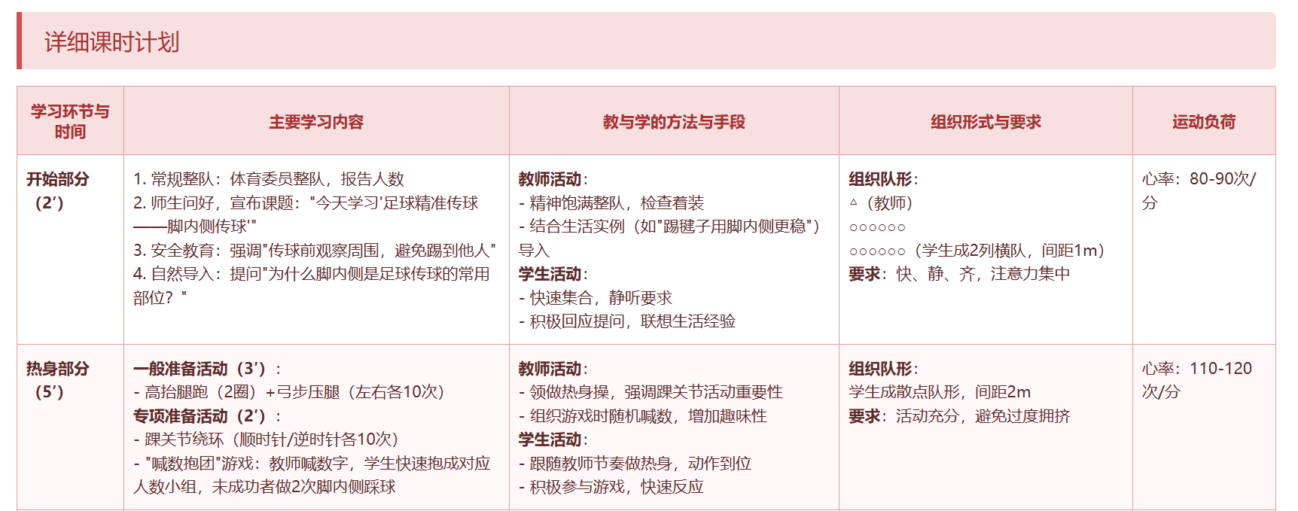

Slide 48
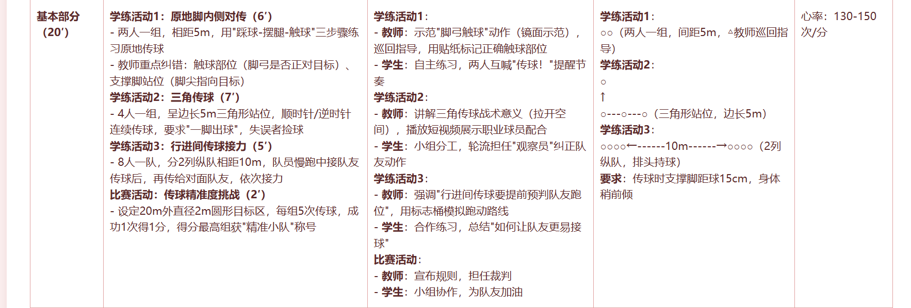

Slide 49
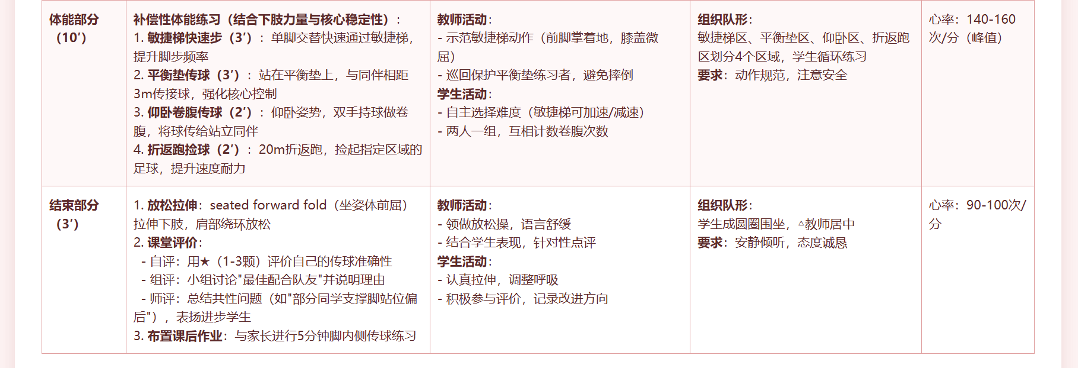

Slide 52
谢谢大家
汇报人：李震
2025.7

